Slide 1

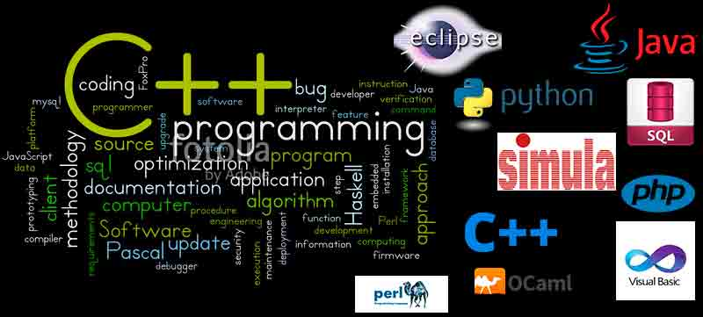
1
PROGRAMACIÓN
PROGRAMACIÓN
Esta foto de Autor desconocido está bajo licencia CC BY-NC
Jheyson F. Villavisan B

Slide 2
1
¿Qué significa programar?
Programar es el proceso de escribir código para crear software o aplicaciones que se ejecutan en una computadora u otro dispositivo electrónico. Es el acto de traducir una solución o algoritmo en un lenguaje de programación comprensible para la máquina.
print("Hola, mundo!")
Este programa utiliza la función print para imprimir el mensaje "Hola, mundo!"
Jheyson F. Villavisan B

Slide 3
2
Programación orientada a objetos
La programación orientada a objetos (POO) es un paradigma de programación que se basa en el concepto de "objetos", los cuales son entidades que pueden contener datos y comportamientos. En POO, los programas se estructuran en torno a la interacción entre estos objetos, los cuales se comunican entre sí para realizar tareas y cumplir objetivos.
Jheyson F. Villavisan B

Slide 4
3
Programación orientada a objetos
Los objetos en POO tienen características (llamadas "propiedades" o "atributos") y comportamientos (llamados "métodos"). Las propiedades representan los datos asociados al objeto, mientras que los métodos representan las operaciones que el objeto puede realizar.
Jheyson F. Villavisan B

Slide 5
4
Programación orientada a objetos
class Animal:
def __init__(self, nombre, edad):
self.nombre = nombre
self.edad = edad
def saludar(self):
print(f"Hola, mi nombre es {self.nombre} y tengo {self.edad} años.")
mi_animal = Animal("Fido", 3)
mi_animal.saludar()
Jheyson F. Villavisan B

